Slide 1
ПРОГРАММА технической поддержки со стороны IFC по стимулированию энергоэффективного капитального ремонта на территории Калининградской области
21-22 февраля 2019 года
г. Калининград

Slide 2
Структура презентации
Мероприятия, проведение которых в большей степени способствует энергосбережению и повышению эффективности использования энергетических ресурсов в многоквартирном доме
Алгоритм оказания технической поддержки
Лучшие практики
2

Slide 3
Что планируем сделать до отопительного сезона 2019 года:
Провести семинары для представителей МКД с выдачей анкет и опросников для оценки потенциала энергоэффективности.
Оценить с привлечением консультантов IFC потенциал энергосбережения для МКД, заполнивших анкеты и опросники.
Провести дополнительные встречи с МКД, имеющими наибольший потенциал энергосбережения, для уточнения данных и оценки рисков, и определить предварительный перечень МКД для участия в проекте по установке/реализации АУУТЭ и АИТП.
Из тех МКД из этого списка, которые примут решение о проведении капремонта и получат ТУ на установку АУУТЭ, сформировать перечень пилотных МКД.
Для каждого пилотного МКД определить технические требования по установке АУУТЭ и по выполнению сопутствующих работ, а также представить рекомендации по выбору подрядчика для выполнения работ «под ключ», включая проектирование, поставку, монтаж и пуско-наладку оборудования.
Для первых пилотных МКД (не более 20), заключивших подрядные контракты, безвозмездно предоставить услуги строительного контроля за установкой АУУТЭ с привлечением специализированных организаций.
3

Slide 4
Мероприятия, проведение которых в большей степени способствует энергосбережению и повышению эффективности использования энергетических ресурсов в многоквартирном доме

Slide 5
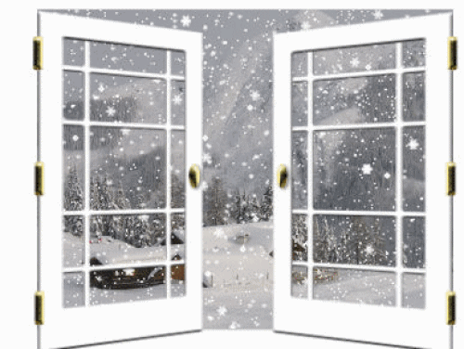
Основные составляющие тепловых потерь МКД – трансмиссионные и инфильтрационные
Трансмиссионные теплопотери через крышу или чердачные перекрытия (12%*)
Расход тепловой энергии на нагрев инфильтрирующегося воздуха (22%*)
Трансмиссионные теплопотери через стены (30%*)
Трансмиссионные теплопотери через окна (15%*)
Нерациональный расход тепловой энергии в системе отопления (переотапливание или «перетоп»)
Трансмиссионные теплопотери через пол или цокольные перекрытия (12%*)
Дополнительные потери в трубопроводах системы отопления (9%*)
*рассчитано ЦЭНЭФ-XXI на примере 5-этажного 2-секционного МКД 1990 г. постройки

Slide 6
Перечень мероприятий по энергосбережению и повышению энергетической эффективности, выполняемых в ходе оказания и (или) выполнения услуг и (или) работ по капитальному ремонту общего имущества в многоквартирных домах, предусмотренных частями 1 и 2 статьи 166 Жилищного кодекса РФ
Наименование мероприятия | Применяемые технологии и материалы (или аналоги Указанных материалов) | Эффекты
ТЕПЛОИЗОЛЯЦИЯ Повышение теплозащиты ограждающих конструкций, установка доводчиков на наружные входные двери
ОСВЕЩЕНИЕ Установка эффективных ламп и устройств автоматического управления освещением
ИНЖЕНЕРНЫЕ СИСТЕМЫ Ремонт и замена трубопроводов, установка узлов управления отоплением и ГВС, установка насосов с частотно-регулируемым приводом и компенсацией реактивной мощности
ЛИФТОВОЕ ОБОРУДОВАНИЕ Оснащение лифтового оборудования частотно-регулируемым приводом с компенсацией реактивной мощности
6

Slide 7
7 групп по ЖК РФ включают 23 мероприятия за счет МРВКР*:
№ | Наименование мероприятия | Группа
1 | Повышение теплозащиты наружных стен | 1
2 | Повышение теплозащиты фасада - герметизация межпанельных соединений | 1
3 | Повышение теплозащиты окон мест общего пользования (МОП) | 1
4 | Повышение теплозащиты верхнего покрытия крыши, совмещенного с кровлей | 2
5 | Устройство «теплого» чердака | 2
6 | Повышение теплозащиты чердачного перекрытия | 2
7 | Ремонт (замена) трубопроводов внутридомовой системы отопления в сочетании с тепловой изоляцией (в неотапливаемых помещениях) | 3
8 | Ремонт (замена) трубопроводов внутридомовой системы горячего водоснабжения в сочетании с тепловой изоляцией (в неотапливаемых помещениях; по стоякам) | 3
9 | Установка циркуляционного трубопровода и насоса в системе горячего водоснабжения | 3
10 | Установка частотно-регулируемого привода (ЧРП) на существующее насосное оборудование: отопление и/или ГВС и/или ХВС | 3
11 | Замена существующего насосного оборудования на новое энергоэффективное оборудование (со встроенным ЧРП и системой управления электродвигателем): отопление и/или ГВС и/или ХВС | 3
12 | Установка устройств для компенсации реактивной мощности (УКРМ) насосного оборудования | 3
–
*Перечень мероприятий рекомендован Приказами Минстроя России № 98/пр от 15.02.2017 года и № 653/пр от 19.09.2016 года.

Slide 8
7 групп по ЖК РФ включают 23 мероприятия за счет МРВКР (продолжение):
№ | Наименование мероприятия | Группа
13 | Установка узлов управления и регулирования потребления тепловой энергии в системе отопления и горячего водоснабжения | 4
14 | Модернизация ИТП с установкой теплообменника ГВС и установкой аппаратуры управления горячим водоснабжением (регуляторов температуры горячей воды) | 4
15 | Установка регуляторов температуры горячей воды на вводе в здание | 4
16 | Ремонт лифтового оборудования с установкой ЧРП и эффективной программой управления | 5
17 | Замена существующего лифтового оборудования на новое со встроенным ЧРП и эффективной программой управления | 5
18 | Установка устройств для компенсации реактивной мощности (УКРМ) лифтового оборудования | 5
19 | Повышение теплозащиты пола по грунту | 6
20 | Повышение теплозащиты перекрытий над подвалом (техническим подпольем) | 6
21 | Замена осветительных приборов в местах общего пользования на энергоэффективные осветительные приборы | 7
22 | Установка систем автоматического контроля и регулирования освещения в местах общего пользования | 7
23 | Уплотнение наружных входных дверей с установкой доводчиков | 7

Slide 9
Реализация энергоэффективного капитального ремонта в Калининградской области за счет минимального взноса
Дополнительно за счет минимального взноса могут быть профинансированы следующие мероприятия*:
ремонтно-строительные работы по смене, восстановлению или замене крылец, козырьков над входами в подъезды, подвалы, над балконами верхних этажей;
капитальный ремонт балконов, лоджий в местах общего пользования;
капитальный ремонт лестниц с установкой пандусов (при наличии технической возможности такой установки);
замена входных наружных дверей, окон и балконных дверей в местах общего пользования;
ремонт водоотводящих устройств, содержание и ремонт которых являются обязанностью собственников многоквартирного дома;
*Согласно части 2 статьи 12 закона Калининградской области «Об организации проведения капитального ремонта общего имущества в многоквартирных домах, расположенных на территории Калининградской области» в редакции от 19.12.2016 № 43
9

Slide 10
Реализация энергоэффективного капитального ремонта в Калининградской области за счет минимального взноса
утепление фасада;
переустройство невентилируемой крыши на вентилируемую крышу;
устройство выходов на кровлю;
установка коллективных (общедомовых) приборов учета потребления ресурсов, необходимых для предоставления коммунальных услуг, и узлов управления и регулирования потребления этих ресурсов (тепловой энергии, горячей и холодной воды, электрической энергии, газа);
разработка проектной документации;
строительный контроль при проведении капитального ремонта общего имущества в многоквартирном доме и др.
10

Slide 11
Рекомендации по выбору энергоэффективных мероприятий*
При проведении капитального ремонта МКД обязательными и первоочередными являются мероприятия по установке узлов управления и регулирования потребления ресурсов (тепловой энергии), а также мероприятия по повышению надежности энергоснабжения зданий:
замена элеваторных узлов на автоматизированные индивидуальные тепловые пункты (АИТП) или автоматизированные узлы управления системой отопления (АУУ СО);
ремонт (замена) трубопроводов и запорно-регулирующей арматуры системы отопления в подвале и по стоякам;
ремонт (замена) трубопроводов и запорно-регулирующей арматуры системы горячего водоснабжения в подвале и по стоякам.
Целесообразно формировать все вышеперечисленные мероприятий в один пакет.
*Приложение 3 к Методике по подготовке заявок на предоставление финансовой поддержки за счет средств государственной корпорации Фонда содействия реформированию жилищно-коммунального хозяйства на проведение капитального ремонта общего имущества в многоквартирных домах и приложений к ним, утвержденной решением правления Фонда от 13 февраля 2019 года, протокол №892 http://fondgkh.ru/finances/metodicheskie-materialyi-i-rekomendatsii/metodika-po-podgotovke-zayavok-na-predostavlenie-finansovoy-podderzhki-za-schet-sredstv-gosudarstvennoy-korporatsii-fonda-sodeystviya-reformirovaniyu-zhilishhno-kommunalnogo-hozyaystva-na-proveden-2/

Slide 12
Рекомендации по выбору энергоэффективных мероприятий (продолжение)
После или совместно с мероприятиями по установке узлов управления и регулирования потребления ресурсов (внедрение АУУ СО или АИТП) целесообразно реализовывать повышение тепловой защиты ограждающих конструкций (утепление наружных стен, верхних покрытий и чердачных перекрытий, а также установка энергоэффективных окон в МОП).
Необходимым условием достижения максимальной экономии тепловой энергии после реализации вышеперечисленных мероприятий является правильная настройка контроллеров АУУ СО или АИТП при автоматическом регулировании подачи тепловой энергии в системы отопления МКД после капитального ремонта.

Slide 13
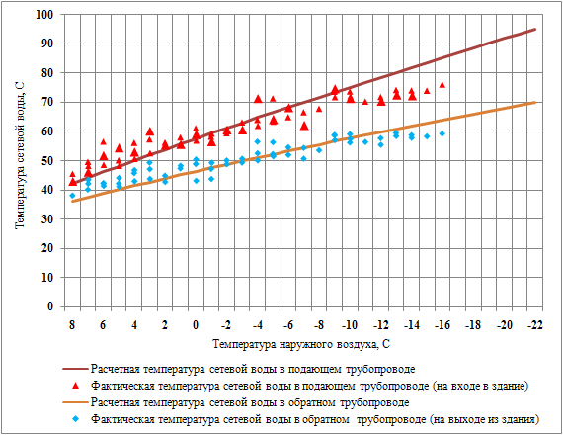
Обязательное мероприятие для экономии тепловой энергии в МКД – установка узлов управления и регулирования потреблением тепловой энергии
«Перетоп» - принудительная поставка избыточного количества тепловой энергии в систему отопления МКД. Характерным признаком переотапливания является повышение температуры внутреннего воздуха в помещениях МКД.
Пример завышения температуры внутреннего воздуха в двух помещениях переотапливаемого МКД (данные энергетического обследования ЦЭНЭФ в городах Ростов-на-Дону и Шахты).
^{о}С
перетоп
В результате «перетопа» жильцам приходится распахивать окна в холодную погоду для того чтобы избавиться от избыточного количества тепловой энергии («отопление улицы»). Повышенная температура внутреннего воздуха в квартирах приводит к ухудшению самочувствия, в особенности у пожилых людей.
Установка узлов управления и регулирования позволяет достичь значительной экономии затрат на тепловую энергию в случае переотапливания здания. При этом, установка узлов управления и регулирования также необходима для реализации экономии тепловой энергии от реализации других мероприятий

Slide 14
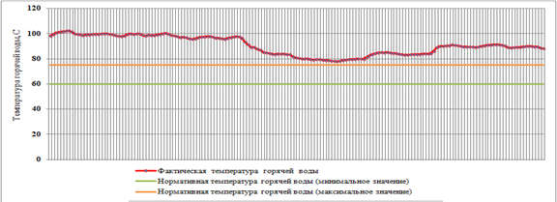
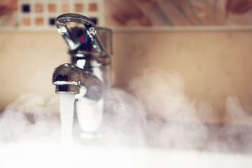
Обязательное мероприятие для экономии тепловой энергии в МКД – установка узлов управления и регулирования потреблением тепловой энергии (продолжение
При перегреве горячей воды ее температура в водоразборных приборах выходит за верхний предел допустимого диапазона (60-75^{о}С). Установка узлов управления потребления тепловой энергии на горячее водоснабжение (ГВС) устраняет перегрев горячей воды в МКД.
Температура горячей воды, С
перегрев
норматив
Пример перегрева горячей воды в МКД (данные энергетического обследования ЦЭНЭФ в городах Ростов-на-Дону и Шахты)
В отдельных случаях температура может достигать 100^{о}С. Это приводит не только к нерациональному расходу тепловой энергии, но и к ожогам потребителей.

Slide 15
Методические рекомендации Минстроя России по формированию состава работ по капремонту общего имущества в МКД, финансируемых за счет средств фондов капитального ремонта*:
Пункт 2.1.4.4. Установка, замена и (или) ремонт узлов управления и регулирования.
«При ремонте системы отопления рекомендуется выполнять замену и (или) ремонт узлов ввода систем отопления с установкой регуляторов перепада давления и смесительного узла с установкой технических устройств (узлов управления горячей и холодной воды) для дистанционного управления потоками с помощью электроприводов при возникновении аварийной ситуации в системах теплоснабжения.
При выполнении работ допускается установка, ремонт или замена в комплексе оборудования индивидуальных тепловых пунктов (ИТП) и, при наличии, повысительных насосных установок, замена насосов и теплообменников и установка систем автоматического регулирования давления и температуры в трубопроводах, а также установка ИТП в многоквартирных домах, где они отсутствуют (в том числе вместо существующих элеваторных узлов)».
* Приложение к Приказу Министерства строительства и жилищно-коммунального хозяйства РФ (на подписании)

Slide 16
Функции тепловых пунктов и узлов управления тепловой энергией
СП 41-101-95 «Проектирование тепловых пунктов»
В тепловых пунктах предусматривается размещение оборудования, арматуры, приборов контроля, управления и автоматизации, посредством которых осуществляется:
преобразование вида теплоносителя или его параметров;
контроль параметров теплоносителя;
регулирование расхода теплоносителя и распределение его по системам потребления теплоты;
отключение систем потребления теплоты;
защита местных систем от аварийного повышения параметров теплоносителя;
заполнение и подпитка систем потребления тепла;
учет тепловых потоков и расходов теплоносителя;
аккумулирование теплоты;
водоподготовка для систем горячего водоснабжения.
Для упомянутой выше совокупности оборудования, арматуры, управления и автоматизации в нормативно-технической документации используется название «автоматизированный узел управления тепловой энергией (АУУТЭ)».

Slide 17
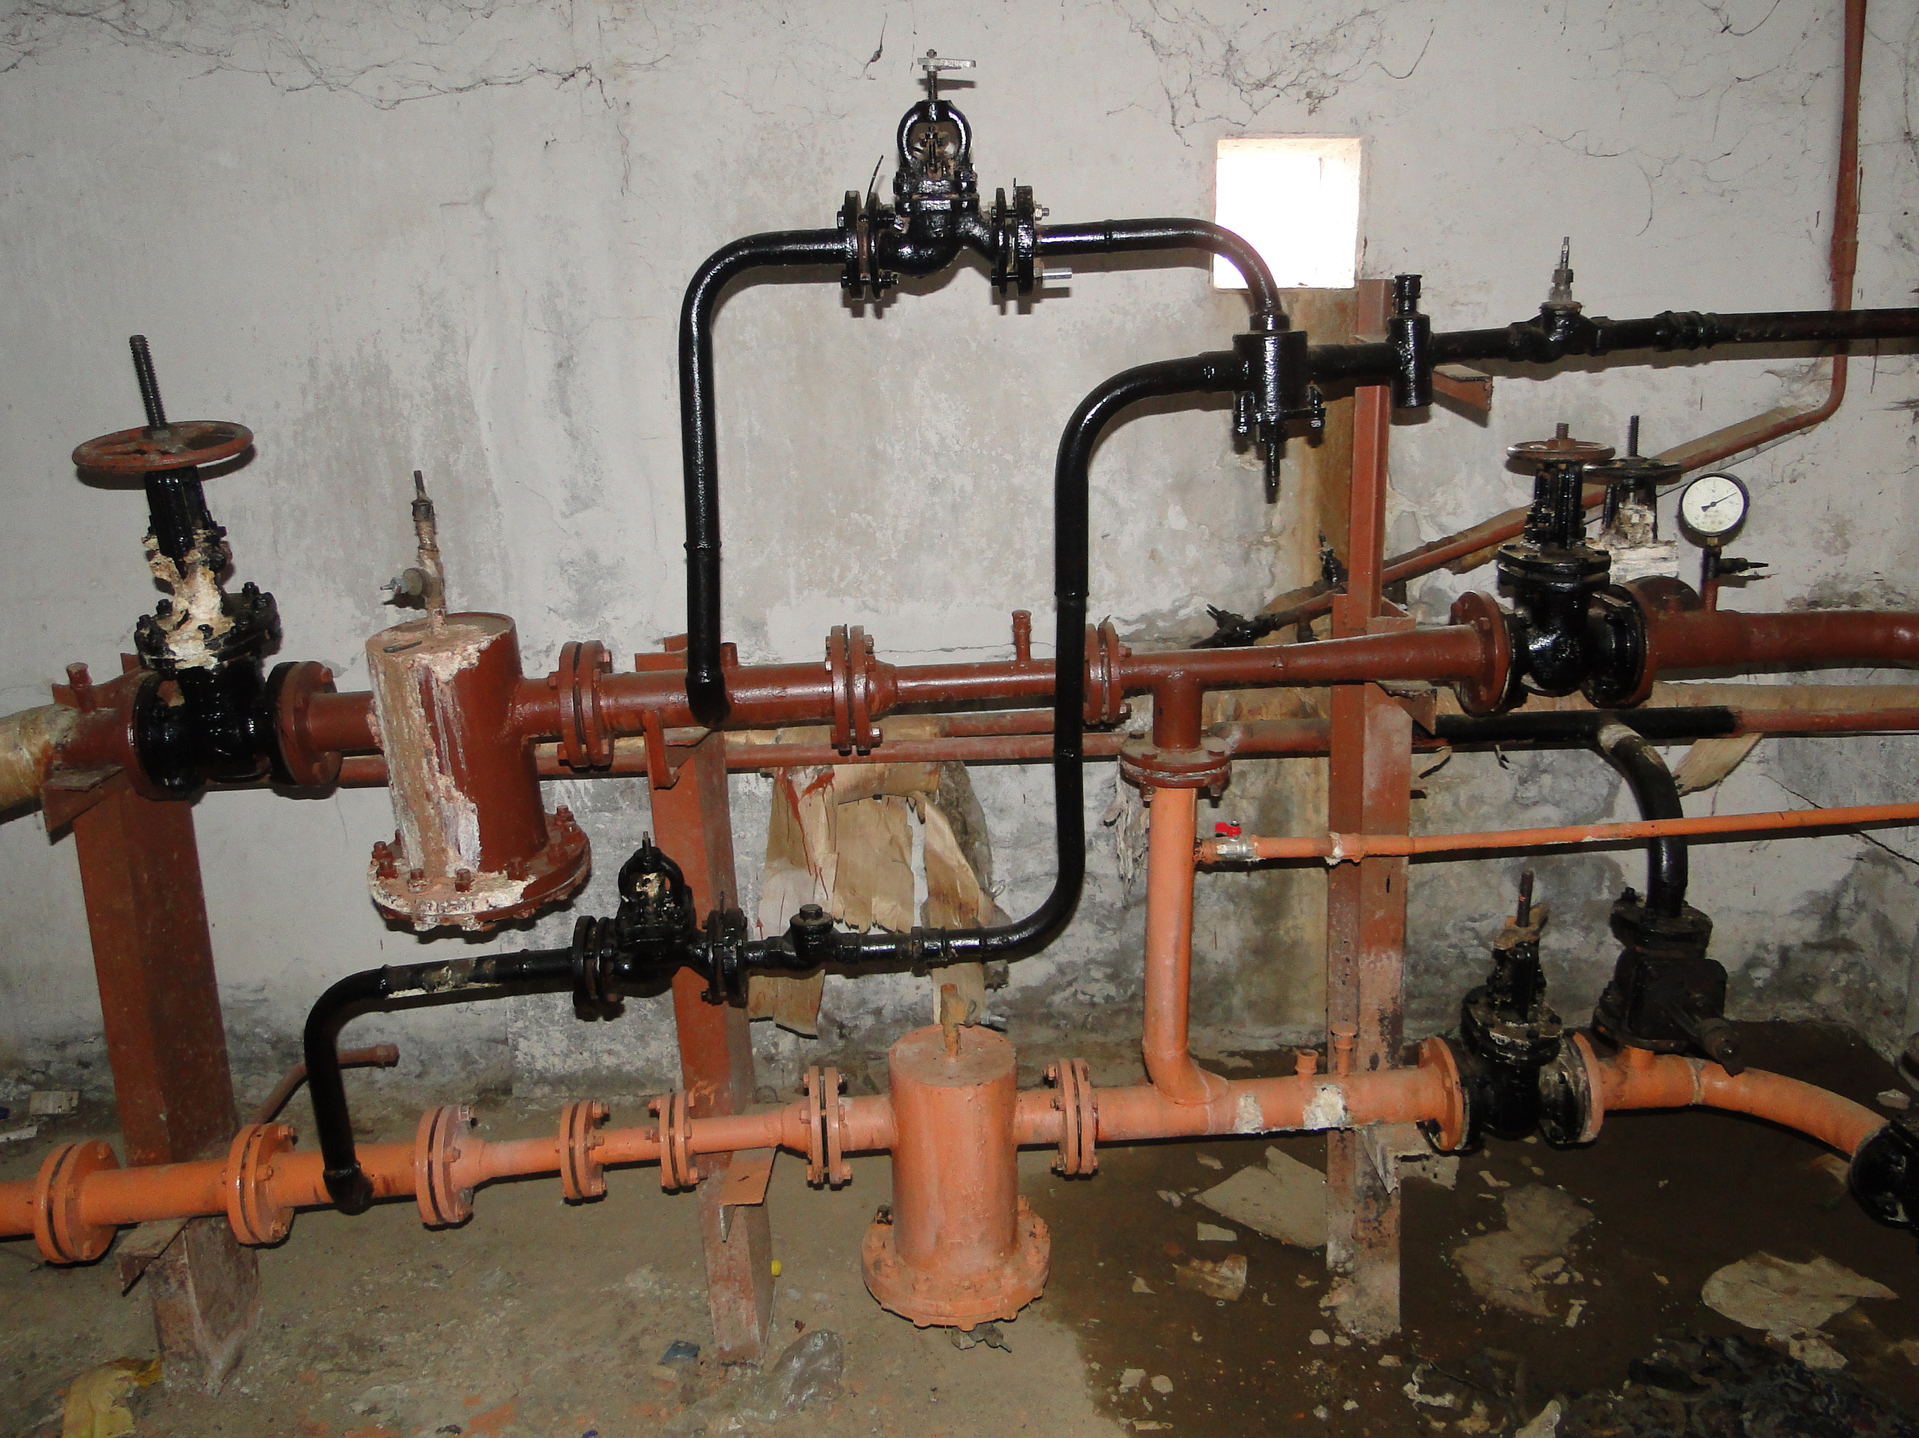
Устаревшие узлы управления тепловой энергией
Ранее, до ввода в действие указанного выше СП 41-101-95, подключение многоквартирных домов к системе централизованного теплоснабжения могло осуществляется либо непосредственно (без теплового пункта), либо через тепловой пункт, оснащенный оборудованием и арматурой, которые выполняли лишь часть из указанных выше функций.
В частности, в системе отопления широко использовался так называемый «элеваторный узел (ЭУ)» для понижения температуры и давления до проектных значений, а в системе горячего водоснабжения – так называемый «терморегулятор жидкостный (ТРЖ)» для регулирования температуры воды.

Slide 18
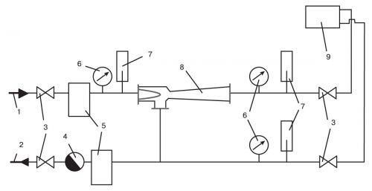
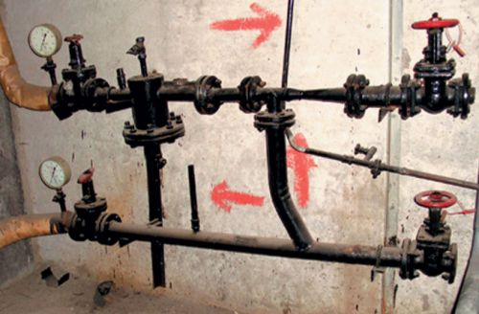
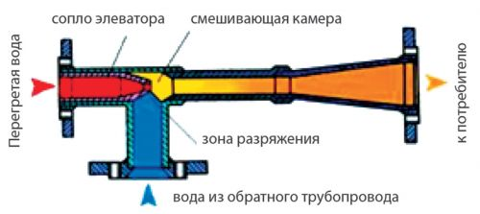
Устаревший тепловой пункт с элеваторным узлом
Общий вид
Принципиальная схема
1 – подающий трубопровод;
2 – обратный трубопровод;
3 – задвижки;
4 – водомер;
5 – грязевики;
6 – манометры;
7 – термометры;
8 – элеватор;
9 – нагревательные приборы системы отопления
Элеватор в разрезе
Прост в эксплуатации, но не обеспечивает гибкого регулирования

Slide 19
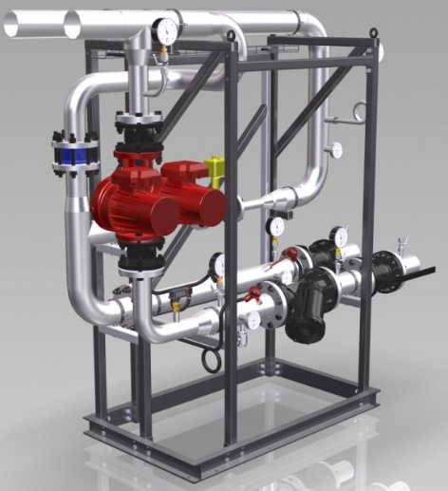
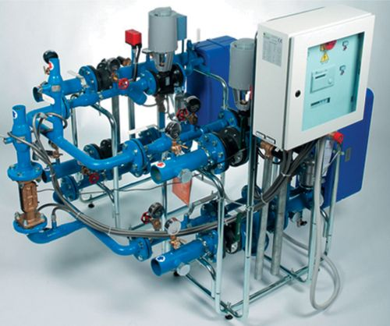
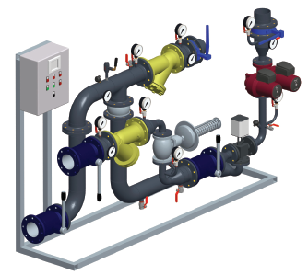
Автоматизированный узел управления тепловой энергией (АУУТЭ)
Современные модульные АУУТЭ гибко регулируют параметры отопления и ГВС

Slide 20
Преимущества установки АУУТЭ
Автоматический узел управления тепловой энергией осуществляет:
насосную (принудительную) циркуляцию теплоносителя в системе отопления здания;
контроль выполнения требуемого температурного графика как подающего, так и обратного теплоносителя (предотвращение «перетопов» и «недотопов» зданий) через считывание параметров теплоносителя с электронных расходомеров и датчиков температуры и давления;
дистанционный контроль параметров теплоносителя и режимов работы оборудования, включая оповещение об аварийных ситуациях, контроль и сверку параметров температуры и давления.
Позволяет сократить расходы жителей МКД на тепловую энергию более чем на 20%.
Notes:
На тепловых вводах в большинстве зданий стоят элеваторные узлы смешения теплоносителя. Это устройство поднимает теплоноситель по стоякам существующим давлением в системе центрального отопления.
Элеватор не способен преодолеть повышенное гидравлическое сопротивление системы из-за отсутствия насосов. Повысить температуру теплоносителя в системе можно только путём повышенного нагрева теплоносителя на котельной. Такой дополнительный нагрев производится ресурсоснабжающими организациями в зависимости от температуры наружного воздуха с расчетом на здания с высокими теплопотерями для их догрева до нормативных показателей. Такая ситуация приводит к «перетопу» зданий с хорошей теплоизоляцией и увеличению расходов на оплату тепла потребителем.

Slide 21
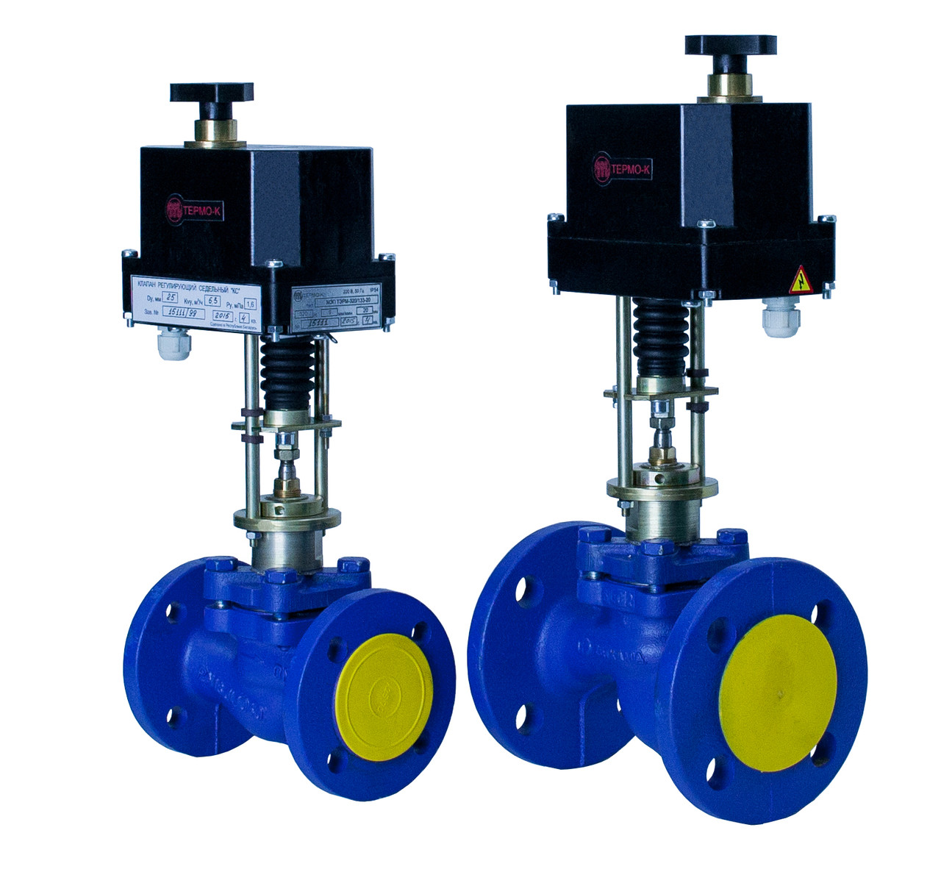
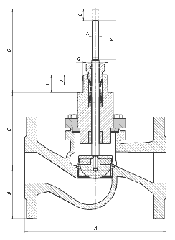
Двухходовой регулирующий клапан с электроприводом
Клапан регулирует поступление воды из системы теплоснабжения
Изображение на схемах
Общий вид (фланцевое соединение)
Разрез

Slide 22
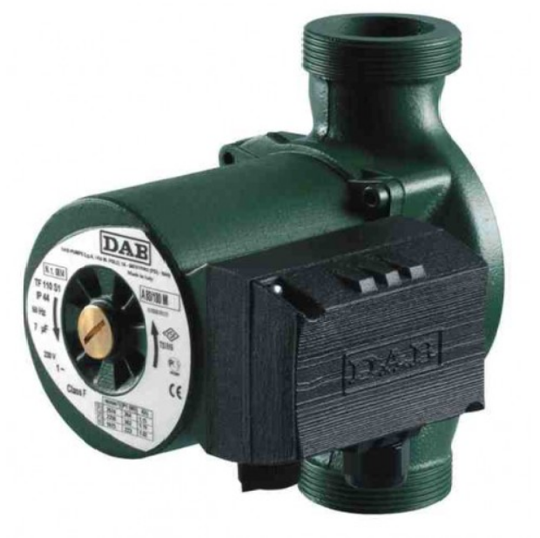
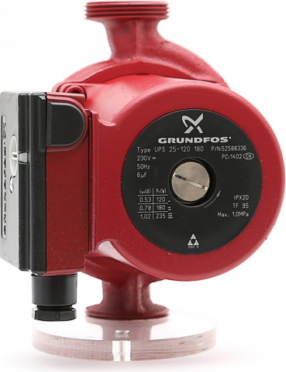
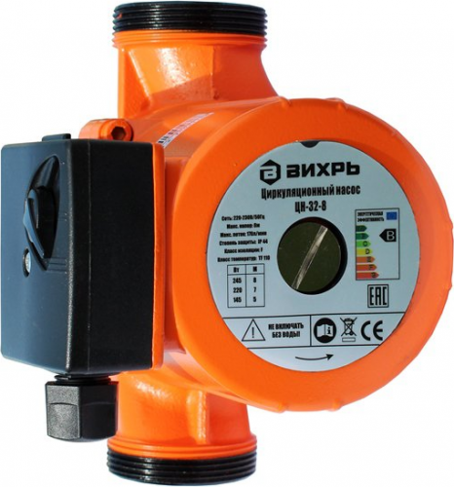
Циркуляционный насос
Циркуляционный насос обеспечивает циркуляцию воды в системе отопления
Для повышения надежности могут устанавливаться 2 насоса параллельно
Изображения
на схемах

Slide 23
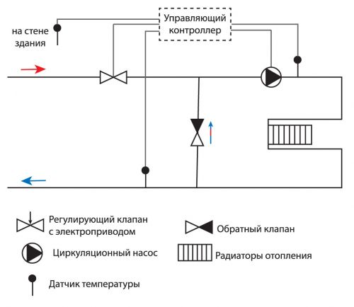
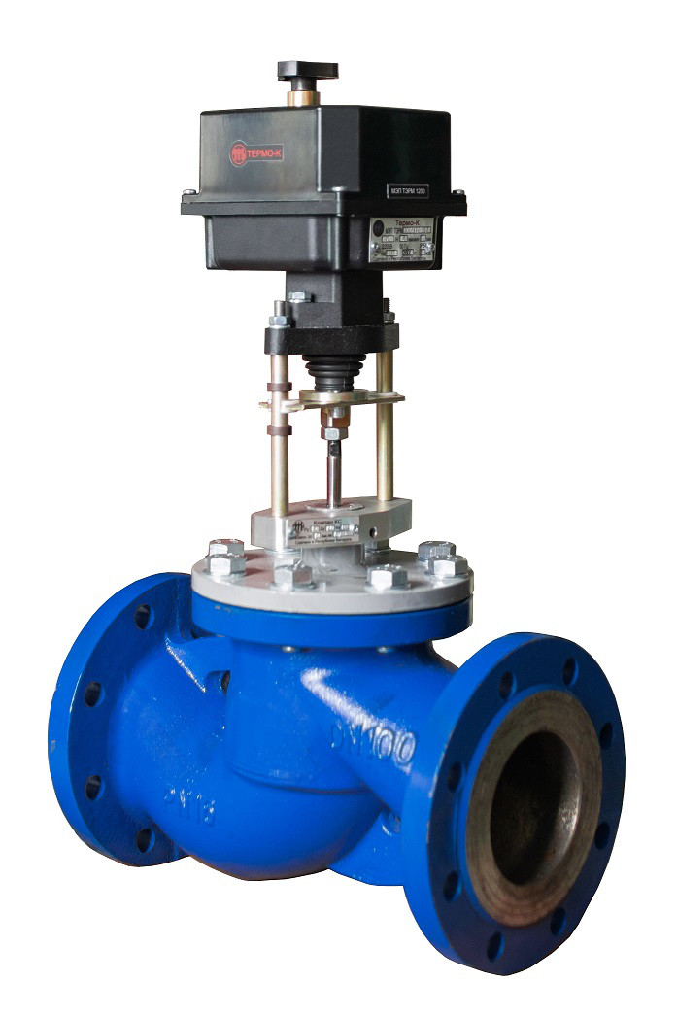
Вариант 1а: АУУТЭ с контроллером, регулирующим клапаном и циркуляционным насосом (зависимая система отопления)
Замена
элеваторного узла
Такая схема регулирует температуру теплоносителя, поступающего в систему отопления, в зависимости от температуры наружного воздуха

Slide 24
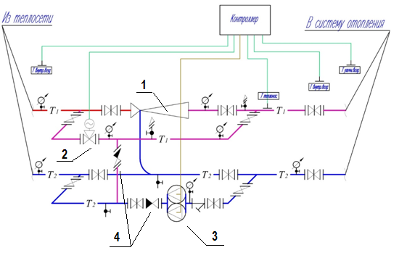
Вариант 1б: АУУТЭ с контроллером, регулирующим клапаном и циркуляционным насосом (зависимая система отопления)
С сохранением элеваторного узла
1 – старый гидроэлеватор;
2 – двухходовой регулирующий клапан с электро-приводом;
3 – сдвоенный циркуляционный насос;
4 – обратные клапаны

Slide 25
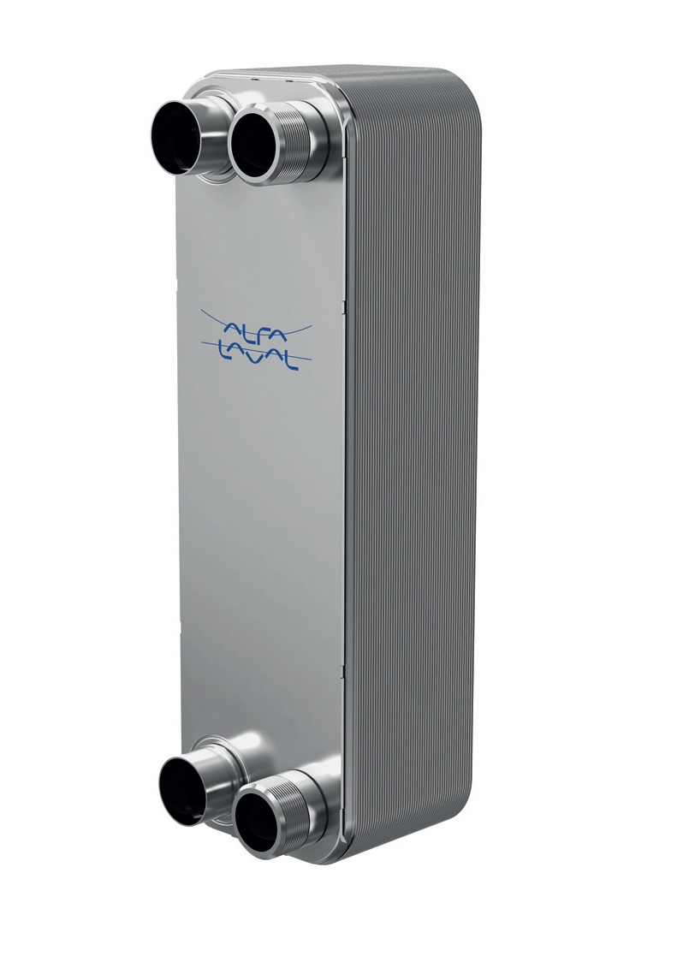
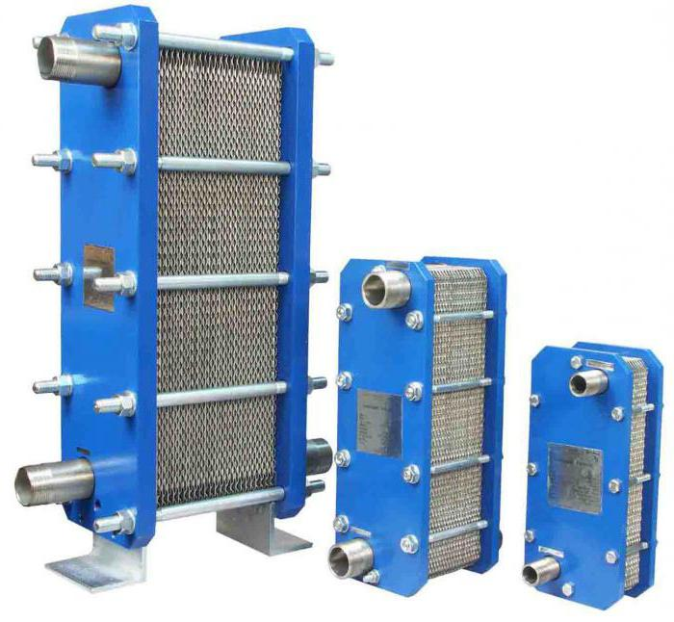
Теплообменник
Вода из системы теплоснабжения через теплообменник нагревает воду в системе отопления
Разборные пластинчатые теплообменники
Паяный (неразборный) теплообменник

Slide 26
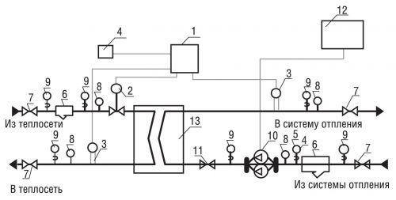
Вариант 2: Вариант 1 + теплообменник отопления (независимая система отопления)
1 – контроллер; 2 – двухходовой регулирующий клапан с электрическим приводом; 3 – датчики температуры теплоносителя; 4 – датчик температуры наружного воздуха; 5 – реле давления для защиты насосов от сухого хода; 6 – фильтры; 7 – задвижки; 8 – термометры; 9 – манометры; 10 – циркуляционные насосы системы отопления; 11 – обратный клапан; 12 – блок управления циркуляционными насосами;
13 – теплообменник системы отопления
В такой схеме отопительный контур независим от гидравлических режимов системы централизованного теплоснабжения

Slide 27
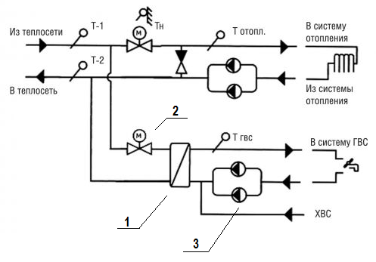
Вариант 3: Вариант 1 + теплообменник ГВС (зависимая система отопления и закрытая система ГВС)
Устаревшая открытая система ГВС (горячая вода поступает в краны непосредственно из системы теплоснабжения)
Современная закрытая система ГВС (т.е. вода из системы холодного водоснабжения подогревается, поступает в циркуляционный контур, а затем - в краны)
1 – теплообменник ГВС;
2 – двухходовой регулирующий клапан с электроприводом;
3 – сдвоенный циркуляционный насос

Slide 28
Алгоритм оказания технической поддержки

Slide 29
Безвозмездная поддержка МКД со стороны IFC
Оценка потенциала энергоэффективности МКД и сроков окупаемости проведения энергоэффективных мероприятий.
Оказание помощи владельцам специальных счетов при подготовке к проведению общих собраний по принятию решений о капитальном ремонте.
Предоставление предложений по составу оборудования АУУТЭ и по сопутствующим работам, а также соответствующих технических спецификаций.
Содействие в оценке и подборе подрядной организации и заключении с ней договора на выполнение работ «под ключ».
Привлечение за свой счет специалистов по строительному контролю для проверки всех этапов выполнения работ (для первых 20 МКД).
Notes:
Контроль и управление:
Всего оборудование, гибкие изменяемые алгоритмы (в зависимости от обратки, сезона, тенденций похолодания, региональных условий экон.ситуации и т.д..)
Учёт и анализ теплопотребления и элктропотребления тепловыми узлами. Сравнительный анализ по периодам и объектам
технический учет тепла и эл-ва, протечки, доступ в подвал и т.д
Предотвращение аварийных ситуаций вследствие анализа тенденций к изменениям
Возможность работать в условиях изменения схем теплоснабжения и переменного объема теплоносителя. , регулирование по стоякам, сторонам света и т.д..
Возможность оперативного переключения на «старую» схему
Интеграция сторонних систем (например, сигналов с ПС и видео)

Slide 30
Этапы реализации проекта по установке АУУТЭ, на которых будет обеспечиваться техподдержка со стороны IFC
Принять решение на ОСС о проведении ЭЭМ и привлечении кредита
(при необходимости)
Заполнить дополнительный опросник, который будет направлен после обработки анкеты
Выбрать подрядную организацию
и подготовить ТЗ на разработку проекта
Разработать проект и запустить выполнение работ
1
2
3
4
5
6
7
8
Заполнить Анкету по экспресс оценке и направить по электронной почте на адреса:
kshishka@ifc.org
okomarov@ifc.org
Получить технические условия в РСО
Обеспечить проведение строительного контроля
Оценить стоимость проекта и подобрать механизм финансирования

Slide 31
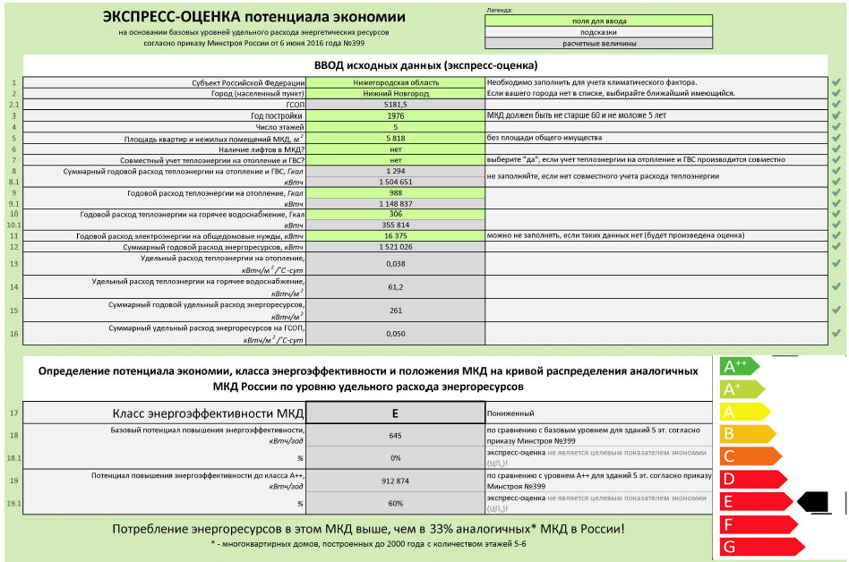
Экспресс-оценка потенциала экономии с использованием «Помощника энергоэффективного капремонта (ЭКР)»

Slide 32
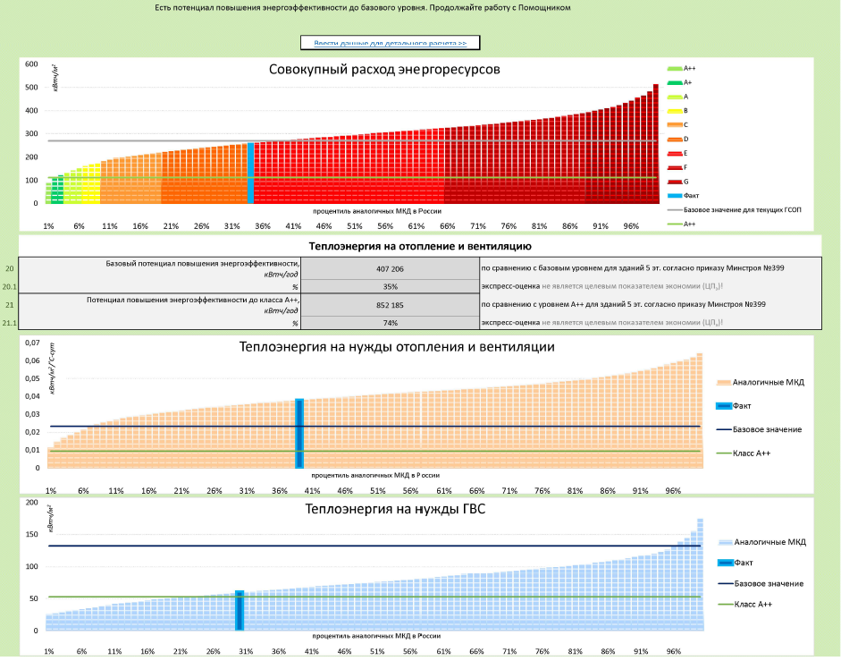
Рекомендации по результатам экспресс-оценки с использованием «Помощника ЭКР»

Slide 33
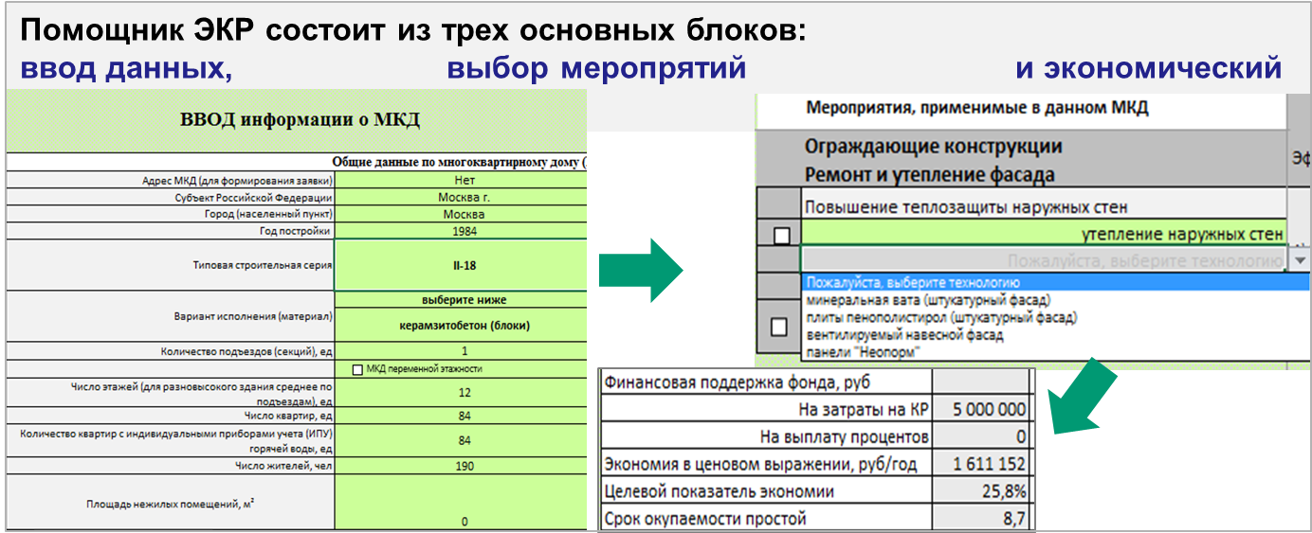
Детальная оценка экономии затрат с использованием «Помощника энеогоэффективного капремонта»
Помощник ПКР позволяет оценить прогнозную экономию затрат на коммунальные ресурсы, используя ограниченный объем информации об МКД и без проведения энергетического обследования
Подробнее о «Помощнике ЭКР» – в презентации «Подготовка перечня энергоэффективных мероприятий…», а также в видеоинструкции на сайте Фонда ЖКХ
http://fondgkh.ru/finances/documents/pomoshhnik-ekr/

Slide 34
Вопросы, которые возникают относительно установки АУУТЭ:
Для установки АУУТЭ потребуется взаимодействовать с теплоснабжабщей компанией (получить технические условия; согласовать проектную документацию; предъявить оборудование, готовое к эксплуатации).
Для выполнения работ по капитальному ремонту с установкой АУУТЭ нужно выбрать подрядную организацию, соответствующую требованиям законодательства, с положительным опытом реализации аналогичных договоров.
В ходе установки АУУТЭ требуется контролировать качество оборудования, правильность его монтажа, корректность настройки и наладки приборов.
Во время проведения работ жители могут испытывать определенные неудобства (шум, перерывы в снабжении жителей водой и теплом и др.).
Эксплуатация АУУТЭ потребует дополнительных затрат на электричество и привлечения квалифицированного персонала для периодической наладки оборудования.

Slide 35
Помощь IFC в решении вопросов при установке АУУТЭ:
Рекомендации по взаимодействию с тепловой компанией.
Содействие в отборе подрядной организации и заключении с ней договора «под ключ».
Финансирование организации, осуществляющей строительный контроль со стороны Заказчика, которая, в частности, будет:
контролировать качество оборудования, правильность его монтажа, корректность настройки и наладки приборов;
следить за соблюдением Подрядчиком графика работ, включая минимизацию отключений тепла и воды, выполнению требований по ограничению шума и др.;
проверять результаты обучения Подрядчиком эксплуатирующего персонала, обеспечивающего надлежащую работу АУУТЭ в течение всего срока его службы.

Slide 36
Отбор подрядчика для установки АУУТЭ
Целесообразно выбрать подрядчика на конкурсной основе*;
Для этого сначала формируется перечень организаций, имеющих положительный опыт выполнения аналогичных работ;
Затем организациям, выразившим желание участвовать в конкурсе, направляется документация, содержащая технические требования по выполнению всего комплекса работ по установке АУУТЭ;
К указанному сроку эти организации предоставляют свои технические и финансовые предложения, каждое из которых тщательно изучается;
Организация, предложение которой соответствует всем техническим требованиям и имеет минимальную цену, признается победителем конкурса и с ней заключается договор*.
* Если конкурс проводится сразу по нескольким МКД, то это, как правило, вызывает большую заинтересованность у потенциальных подрядчиков и приводит к снижению удельных цен их предложений
Notes:
На тепловых вводах в большинстве зданий стоят элеваторные узлы смешения теплоносителя. Это устройство поднимает теплоноситель по стоякам существующим давлением в системе центрального отопления.
Элеватор не способен преодолеть повышенное гидравлическое сопротивление системы из-за отсутствия насосов. Повысить температуру теплоносителя в системе можно только путём повышенного нагрева теплоносителя на котельной. Такой дополнительный нагрев производится ресурсоснабжающими организациями в зависимости от температуры наружного воздуха с расчетом на здания с высокими теплопотерями для их догрева до нормативных показателей. Такая ситуация приводит к «перетопу» зданий с хорошей теплоизоляцией и увеличению расходов на оплату тепла потребителем.

Slide 37
Выполнение подрядного договора по установке АУУТЭ
Сначала Подрядчик согласовывает с Заказчиком график выполнения всех этапов работ, чтобы обеспечить завершение всех работ к началу отопительного периода;
Затем Подрядчик разрабатывает проектную документацию и согласовывает ее с Заказчиком, ресурсо-снабжающими организациями и др.;
На следующем этапе Подрядчик заказывает оборудование, материалы и параллельно проводит необходимые подготовительные работы;
После поставки оборудования проводятся строительно-монтажные работы и пуско-наладочные работы;
Наконец, проводится сдача-приемка всех работ и начинается эксплуатация АУУТЭ;
В течение гарантийного периода Подрядчик отвечает за возможные сбои и недостатки в работе АУУТЭ.
Notes:
На тепловых вводах в большинстве зданий стоят элеваторные узлы смешения теплоносителя. Это устройство поднимает теплоноситель по стоякам существующим давлением в системе центрального отопления.
Элеватор не способен преодолеть повышенное гидравлическое сопротивление системы из-за отсутствия насосов. Повысить температуру теплоносителя в системе можно только путём повышенного нагрева теплоносителя на котельной. Такой дополнительный нагрев производится ресурсоснабжающими организациями в зависимости от температуры наружного воздуха с расчетом на здания с высокими теплопотерями для их догрева до нормативных показателей. Такая ситуация приводит к «перетопу» зданий с хорошей теплоизоляцией и увеличению расходов на оплату тепла потребителем.

Slide 38
Строительный контроль за работой Подрядчика (1)
Строительный контроль, финансируемый IFC, будет проводиться с привлечением специализированных организаций.
Строительный контроль будет осуществляться в соответствии с требованиями Градостроительного кодекса РФ и других нормативно-технических документов.
В него входит:
Проверка подготовки проектной документации, в том числе проведения расчета теплового баланса МКД, выбора марок и типоразмеров оборудования АУУТЭ, разработки схем и чертежей:
это позволит исключить избыточные требования к оборудованию АУУТЭ, которые может предложить тепловая компания, проектировщик или сам Подрядчика, заинтересованный в увеличении объема работ;
Notes:
На тепловых вводах в большинстве зданий стоят элеваторные узлы смешения теплоносителя. Это устройство поднимает теплоноситель по стоякам существующим давлением в системе центрального отопления.
Элеватор не способен преодолеть повышенное гидравлическое сопротивление системы из-за отсутствия насосов. Повысить температуру теплоносителя в системе можно только путём повышенного нагрева теплоносителя на котельной. Такой дополнительный нагрев производится ресурсоснабжающими организациями в зависимости от температуры наружного воздуха с расчетом на здания с высокими теплопотерями для их догрева до нормативных показателей. Такая ситуация приводит к «перетопу» зданий с хорошей теплоизоляцией и увеличению расходов на оплату тепла потребителем.

Slide 39
Строительный контроль за работой Подрядчика (2)
Проверка комплектности и качества поставляемого оборудования и используемых материалов, наличия сопроводительной технической документации, сертификатов и паспортов:
это обеспечит качество и комплектность поставок и исключит замену оборудования на более дешевые аналоги, что зачастую используют подрядчики для снижения своих затрат;
Контроль соблюдения технологии выполнения демонтажных, общестроительных и сварочных работ, монтажа механического и электрического оборудования АУУТЭ:
за счет проверки соблюдения технологической последовательности работ, правильности и точности монтажа, выполнения требований СНиПов, ТУ производителей обеспечивается правильная работа всего комплекса АУУТЭ; также будут контролироваться безопасность проведения работ, их малошумность и т.д.;
Notes:
На тепловых вводах в большинстве зданий стоят элеваторные узлы смешения теплоносителя. Это устройство поднимает теплоноситель по стоякам существующим давлением в системе центрального отопления.
Элеватор не способен преодолеть повышенное гидравлическое сопротивление системы из-за отсутствия насосов. Повысить температуру теплоносителя в системе можно только путём повышенного нагрева теплоносителя на котельной. Такой дополнительный нагрев производится ресурсоснабжающими организациями в зависимости от температуры наружного воздуха с расчетом на здания с высокими теплопотерями для их догрева до нормативных показателей. Такая ситуация приводит к «перетопу» зданий с хорошей теплоизоляцией и увеличению расходов на оплату тепла потребителем.

Slide 40
Строительный контроль за работой Подрядчика (3)
Верификация всех этапов испытаний и пуско-наладки (как отдельных видов оборудования АУУТЭ, так и в целом систем отопления и ГВС):
в результате будут достигнуты именно те параметры работы оборудования АУУТЭ, которые выгодны не тепловой или эксплуатирующей компании, а жителям МКД;
Проверку надлежащего завершения работ и сопровождение передачи АУУТЭ в эксплуатацию:
будет проверено качество всей исполнительной документации, ее полнота и комплектность для согласования результатов работы Подрядчика с надзорными органами, а также надлежащее оформление всех документов, позволяющих начать эксплуатации (в том числе и тех, что подтверждают квалификацию обслуживающего персонала);
Notes:
На тепловых вводах в большинстве зданий стоят элеваторные узлы смешения теплоносителя. Это устройство поднимает теплоноситель по стоякам существующим давлением в системе центрального отопления.
Элеватор не способен преодолеть повышенное гидравлическое сопротивление системы из-за отсутствия насосов. Повысить температуру теплоносителя в системе можно только путём повышенного нагрева теплоносителя на котельной. Такой дополнительный нагрев производится ресурсоснабжающими организациями в зависимости от температуры наружного воздуха с расчетом на здания с высокими теплопотерями для их догрева до нормативных показателей. Такая ситуация приводит к «перетопу» зданий с хорошей теплоизоляцией и увеличению расходов на оплату тепла потребителем.

Slide 41
Строительный контроль за работой Подрядчика (4)
Освидетельствование возможных сбоев и недостатков в работе АУУТЭ в течение гарантийного периода:
в результате будут причины таких сбоев и недостатков;
в случае вины Подрядчика в его адрес будут направлены требования об их бесплатном устранении;
в случае вины эксплуатирующей организации в ее адрес будут направлены требования по дополнительной наладке и настройке оборудования с целью достижения запланированных показателей энергосбережения.
Содействие Заказчику в контроле сроков выполнения работ, решении различных технических и организационных проблем выполнения подрядного контракта и др.:
это позволит своевременно определять проблемы и не допускать задержки в выполнении работ.
Notes:
На тепловых вводах в большинстве зданий стоят элеваторные узлы смешения теплоносителя. Это устройство поднимает теплоноситель по стоякам существующим давлением в системе центрального отопления.
Элеватор не способен преодолеть повышенное гидравлическое сопротивление системы из-за отсутствия насосов. Повысить температуру теплоносителя в системе можно только путём повышенного нагрева теплоносителя на котельной. Такой дополнительный нагрев производится ресурсоснабжающими организациями в зависимости от температуры наружного воздуха с расчетом на здания с высокими теплопотерями для их догрева до нормативных показателей. Такая ситуация приводит к «перетопу» зданий с хорошей теплоизоляцией и увеличению расходов на оплату тепла потребителем.

Slide 42
Лучшие практики

Slide 43
Оценка снижения оплаты ЖКУ жителями за счет энергосберегающего оборудования
В расчете на 2-комнатную квартиру (площадь 45 кв.м.) в 5-этажном 4-подъездном МКД площадью около 3000 кв.м. за год:
3 400 руб. составляют взносы на капремонт (при взносе 6,3 руб./кв.м. в месяц согласно ПП НО от 28.09.2017г. №699)
600 руб. составляют эксплуатационные платежи (цена эл-ва на работу насоса (около 7-10 тыс.руб. в год при тарифе 3,7 руб./кВт) и затрат на обслуживание АУУ (около 30-35 тыс.руб. в год, согласно трудоемкости работ и рыночной стоимости труда)
6 700 руб. составляет экономия на ЖКУ за счет автоматики (20% экономии АУУ, 5% - балансир-е клапаны, 10% - терморегуляторы, тариф - 2571,99 руб./Гкал, оценка по кальк-ру коммунальных платежей на сайте РСТ НО для ОАО «Теплоэнерго»).

Slide 44
Сравнительная оценка стоимости мероприятий при ремонте системы теплоснабжения
Кол-во этажей: 5
Кол-во подъездов: 4, Общая площадь жилых и нежилых помещений: 3000 м2
Количество квартир: 60, Нагрузка системы отопления: 0,15-0,25 Гкал/ч
Мероприятие | Обычное оборудование | Энергоэффективное оборудование | Разница
Установка или замена оборудования индивидуальных тепловых пунктов (ИТП) | Элеваторный узел ДУ 50* 150 000 руб./шт (с установкой) | Автоматизированный узел управления отопления ДУ 50 450 000 руб./шт (с установкой) | 300 000 руб. на здание
Замена запорной и регулировочной арматуры | Кран шаровой 25 мм 500 руб./стояк 12 000 руб. на здание | Балансиров-й клапан 25мм** 11 000 руб./стояк 264 000 руб. на здание | 252 000 руб. на здание
Замена отопительных приборов | Конвектор 1,2 кВт*** 1 600 руб./шт 320 000 руб. на квартиры | Конвектор 1,2 кВт с терморегулятором*** 3 500 руб./шт 700 000 руб. на квартиры | 380 000 руб. на здание
ИТОГО: | 480 000 руб. на здание 160 руб./кв.м. | 1 414 000 руб. на здание 470 руб./кв.м. | 932 000 руб. на здание 311 руб./кв.м.
*Применение гидроэлеваторов не предусмотрено СП 60.13330-2016, а применение автоматизированных гидроэлеваторов прямо запрещено этим СП
**Расчет стоимости энергоэффективного оборудования выполнен прайс-листу ООО «Данфосс».
***Стоимость конвекторов – по прайс-листу ОАО Сантехпром

Slide 45
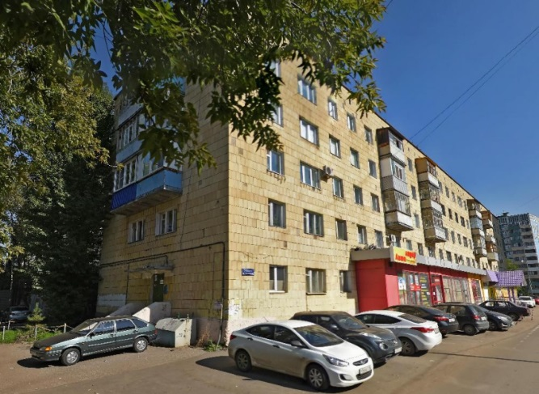
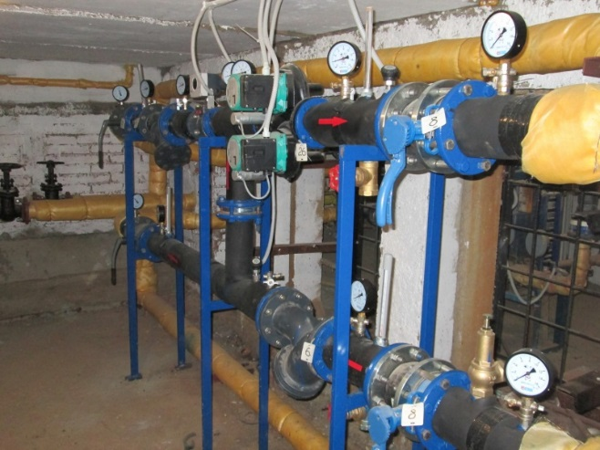
Опыт применения АУУ при капремонте МКД
Месторасположение здания: Казань, Черноморская, 11
Серия: 1-511
Год постройки: 1977
Количество этажей: 5
Количество подъездов: 4
Количество квартир: 58
Материал стен: кирпич
Общая площадь здания: 3 818 м²
Общая площадь квартир: 2 676,3 м²
В 2016 г. проведены работы по комплексному капремонту, а именно:
заменена кровля (с использованием утеплителя)
отремонтирован фасад (в т.ч. с заменой окон, дверей МОП)
проведен ремонт ВИС
установлен АУУ стоимостью 403 тыс.руб. (6% от стоимости всего ремонта)
Среднегодовое потребление тепловой энергии составляло 858 Гкал, после установки АУУ теплопотребление снизилось до 499 Гкал. Экономия составила 359 Гкал (42%) или 539 тыс.руб.
Источник – МУП «Казанский энергосервисный центр», ООО «УК ЖКХ Московского района»

Slide 46
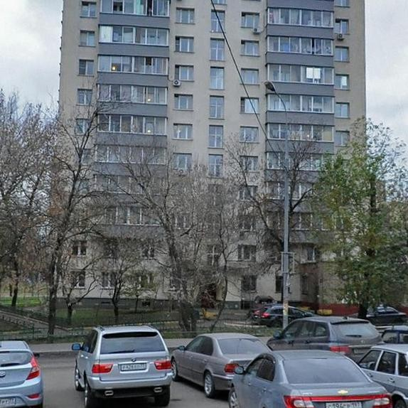
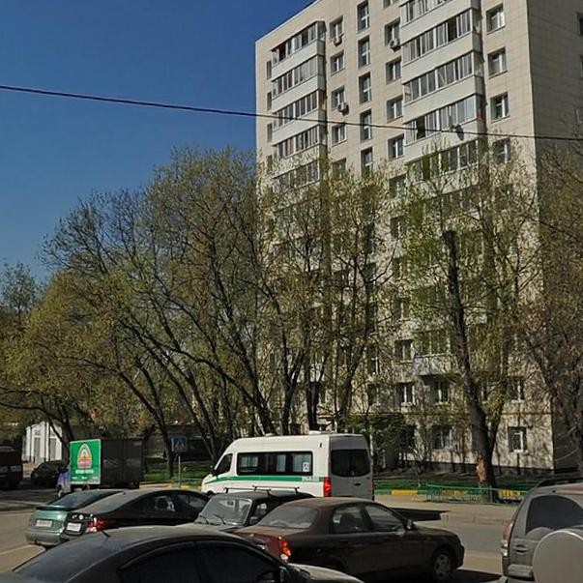
Сравнение потребления тепла домами одного типа и площади без АУУТЭ и с АУУТЭ
Москва, Боенский проезд дом 2
АУУТЭ отсутствует
Москва, Боенский проезд дом 4
АУУ установлен

Slide 47
Сравнение ситуаций «до» и «после»
До установки АУУТЭ поставка тепла (красные точки) обычно превышала расчётные потребности (приводя к перетопам и повышенным расходам на оплату тепла).
В ряде случае здание недополучало необходимый объём тепла.
После установки АУУТЭ объём потребления тепла точно соответствует теплозащитным возможностям ограждающих конструкций здания.

Slide 48
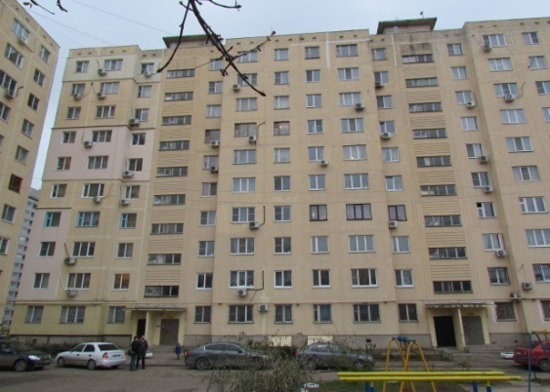
Характеристики многоквартирного дома (МКД)
Месторасположение здания: г. Ростов-на-Дону
Год постройки:1999
Количество этажей: 10
Количество подъездов: 5
Количество квартир: 200
Количество жителей: 466
Материал стен: Панель
Общая площадь здания: 13 681 м²
Отапливаемая площадь здания: 10 978 м²
Общая площадь жилых помещений: 10 978 м²
Площадь ограждающих конструкций здания: 9 831 м²

Slide 49
Пакет мероприятий по повышению энергоэффективности МКД (по итогам энергетического обследования)
«Пакет А» со сроком окупаемости до 5 лет

Slide 50
«ПАКЕТ А»
Установка балансировочных вентилей на главных отпускных трубопроводах системы отопления
Замена элеваторного узла на автоматизированный узел управления системой отопления
Установка теплоотражающей пленки в МОП
Капитальный ремонт системы ХВС по стоякам
Поиск и ремонт сантехники с утечками
Замена ламп накаливания в МОП и в наружном освещении на энергосберегающие
Установка регулятора температуры в системе ГВС и датчика температуры
Всего затрат: 3 365 364 руб.
Ожидаемая годовая экономия : 1 294 224 руб.

Slide 51
Расчет потенциальной экономии денежных средств собственников в результате реализации ЭЭ мероприятий (продолжение)
Ежемесячная экономия и ежемесячный платеж по кредиту
руб./м²
Ожидаемая ежемесячная экономия
5.34
5.34
5.34
5.34
5.34
7.88
7.88
7.88
2.54
2.54
2.54
2.54
2.54
Год 1
Год 2
Год 3
Год 4
Год 5
Год 6
Год 7
Год 8
Срок кредита
Ежемесячный платеж по кредиту
Чистая экономия

Slide 52
Контактная информация:
Шишка Константин Петрович
kshishka@ifc.org
Комаров Олег Викторович
okomarov@ifc.org
+7 499 396 1086
52

